Slide 1
TEKNOLOJİNİN İNSAN HAYATINA ETKİLERİ
YUSUF ERES POLAT
ORTADOĞU TEKNİK ÜNİVERSİTESİ

Slide 2
İÇİNDEKİLER
TEKNOLOJİNİN İNSAN ÜZERİNDEKİ OLUMLU ETKİLERİ
TEKNOLOJİNİN İNSAN ÜZERİNDEKİ OLUMSUZ ETKİLERİ
TEKNOLOJİNİN ÇIKMASIYLA İŞSİZLİK
TEKNOLOJİNİN GELİŞMESİYLE EĞİTİM
TEKNOLOJİNİN GELİŞMESİYLE KÜLTÜR
TEKNOLOJİNİN GELİŞMESİYLE EKONOMİ
TEKNOLOJİNİN GELİŞMESİYLE SAĞLIK
TIP ALANINDA SON YILLARIN EN İYİ BULUŞLARI
BAĞLAN AMA BAĞIMLI OLMA
TEKNOLOJİK YENİLİKLER
TIPTA ÇIĞIR AÇAN 20 BULUŞ
HEPİMİZ BİR TEKNOLOJİ YORGUNUYUZ

Slide 3
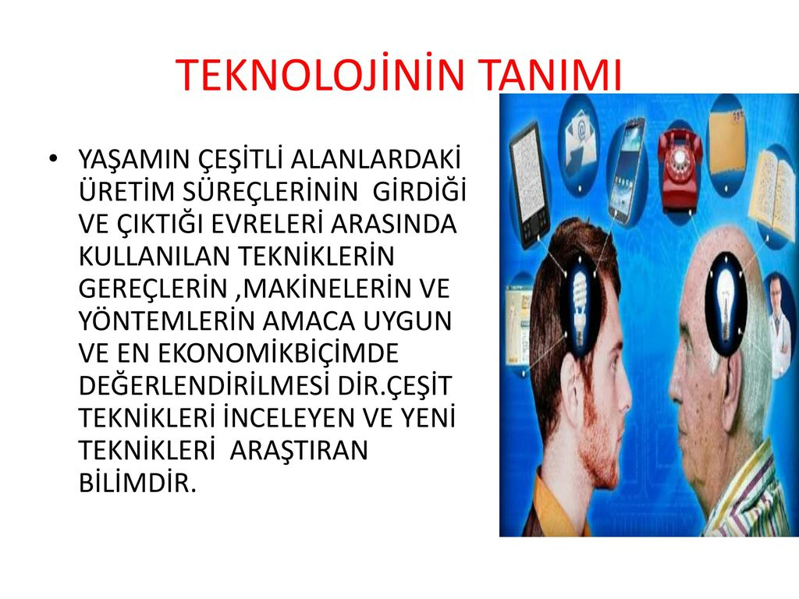

Slide 4
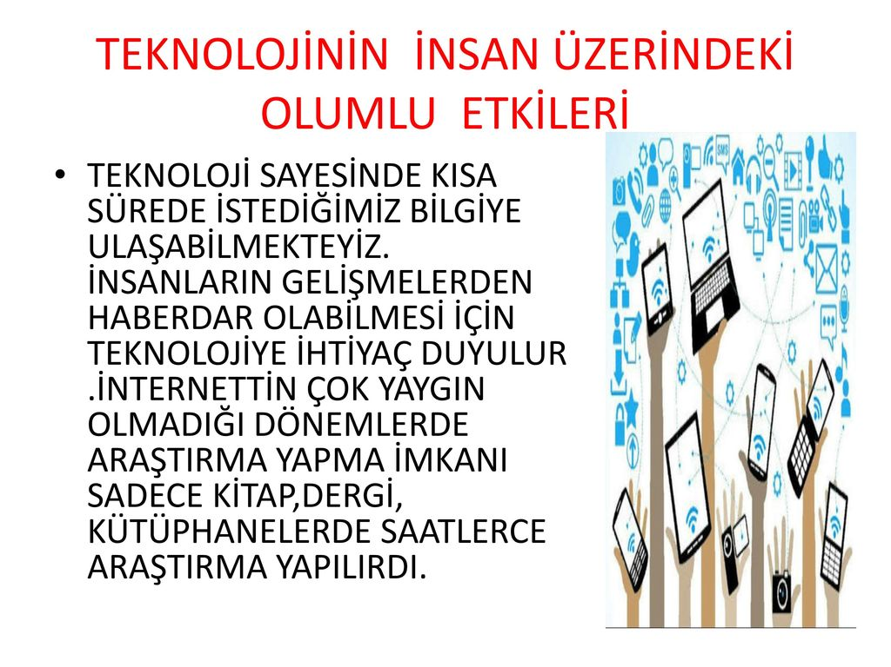

Slide 5
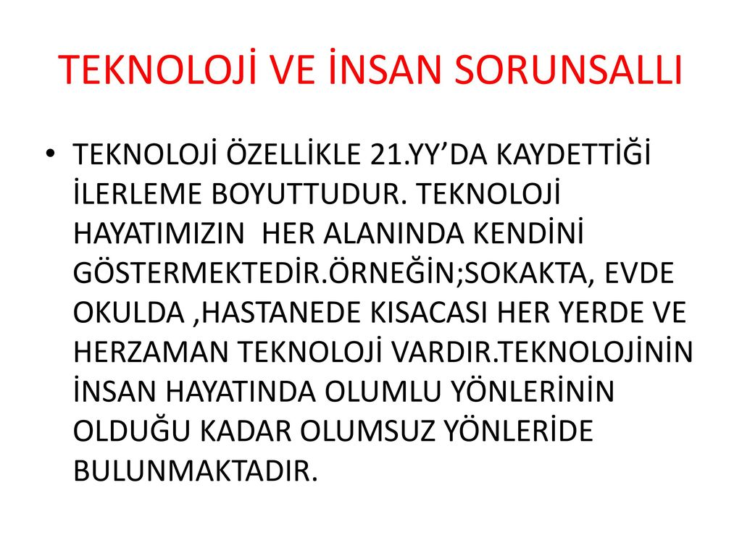

Slide 6
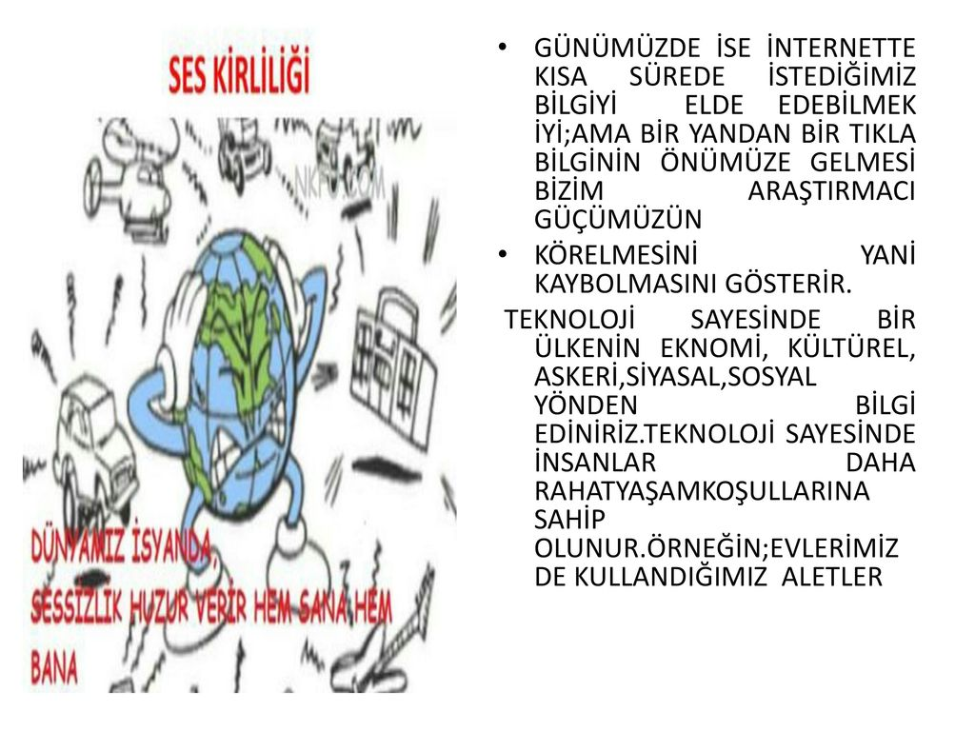

Slide 7
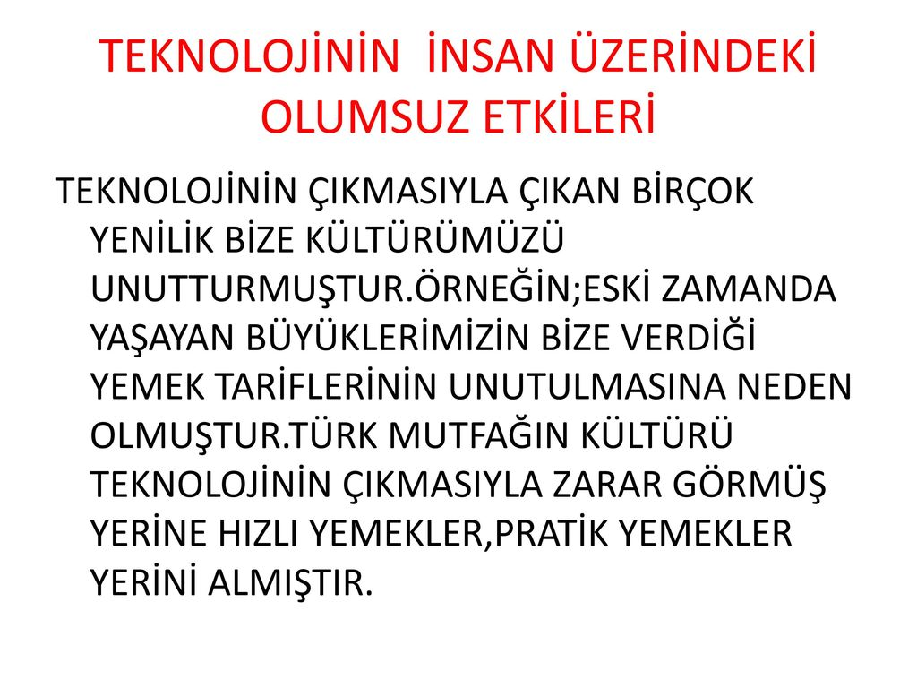

Slide 8
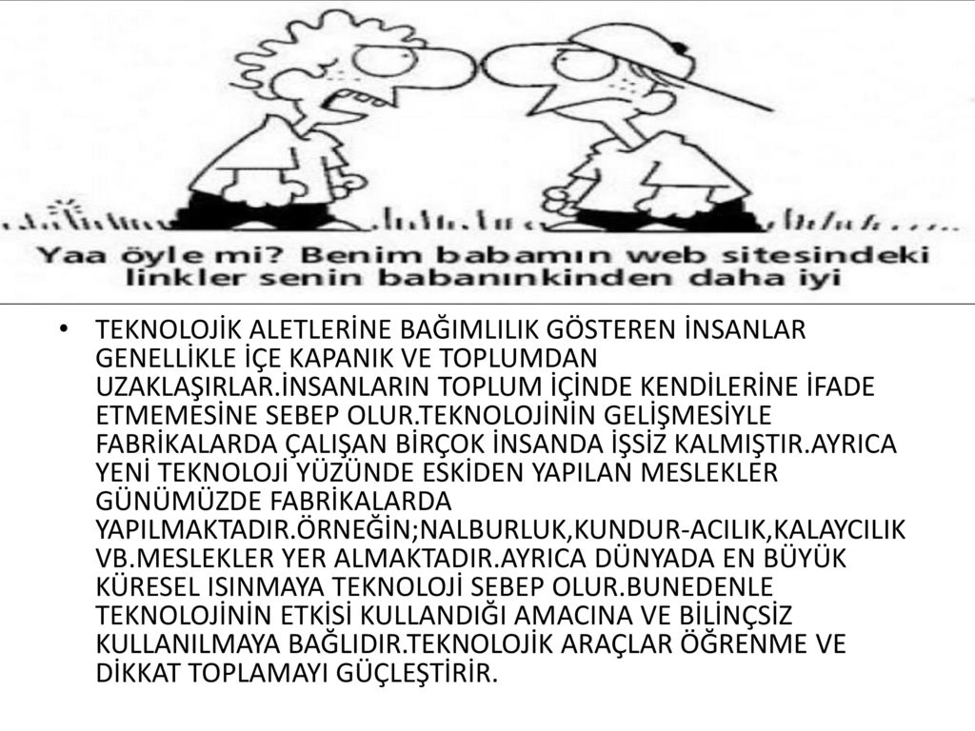

Slide 9
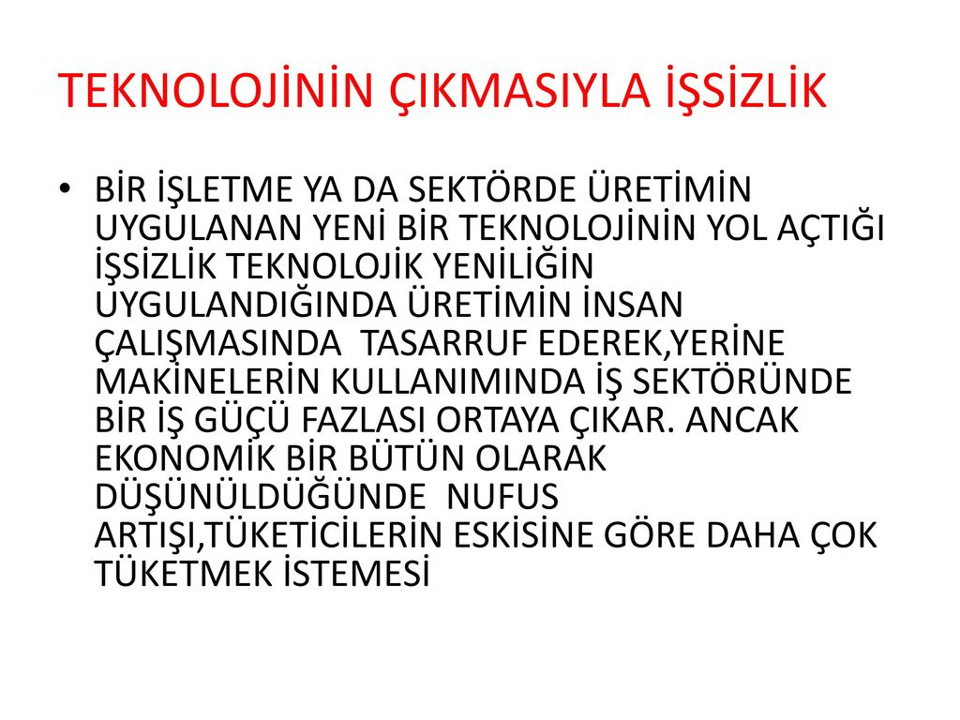

Slide 10
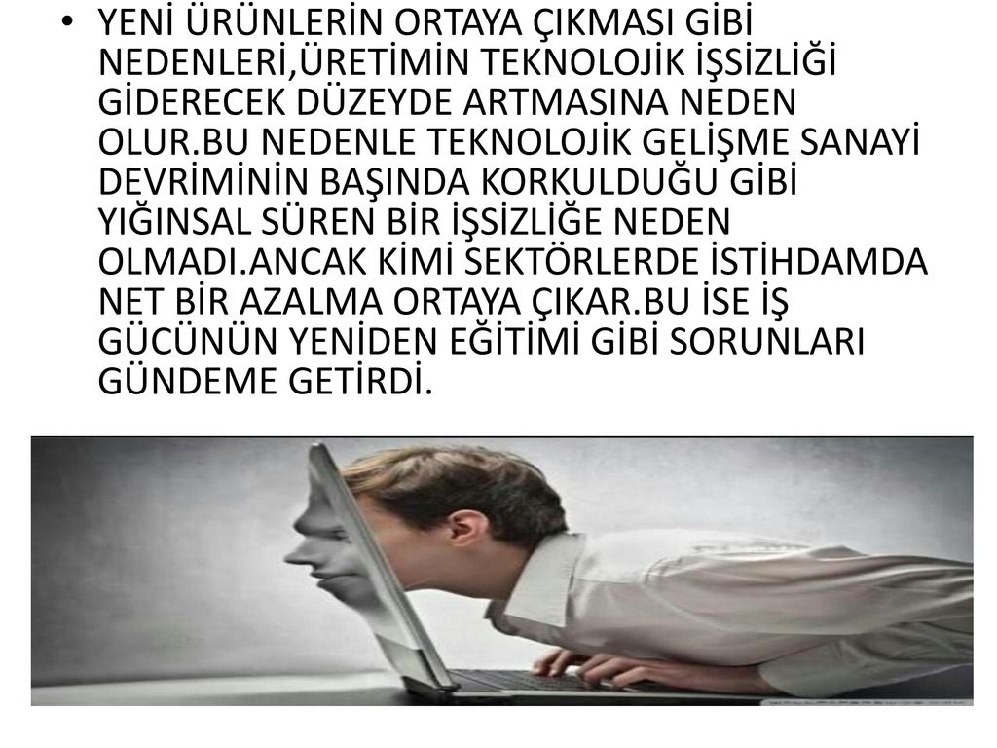

Slide 11
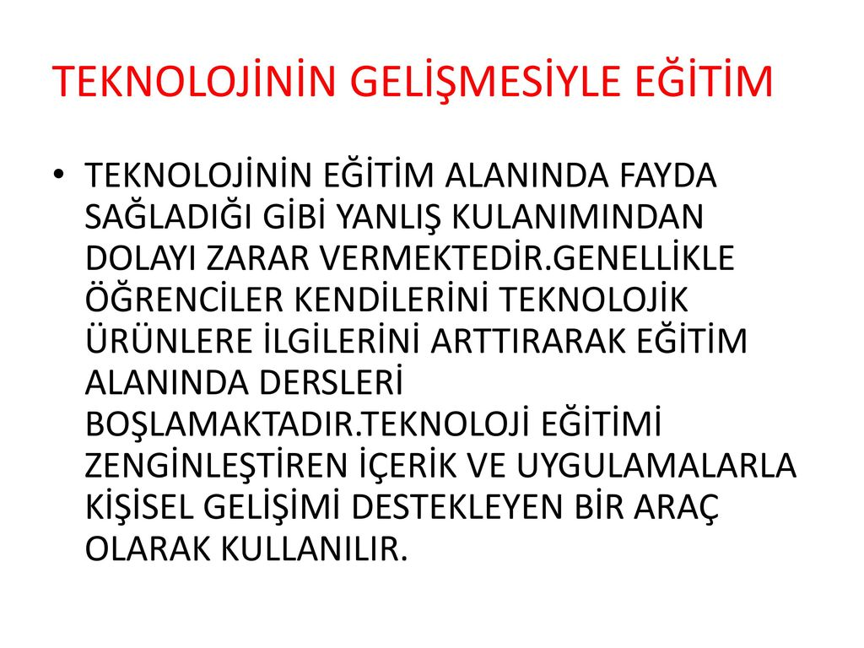

Slide 12
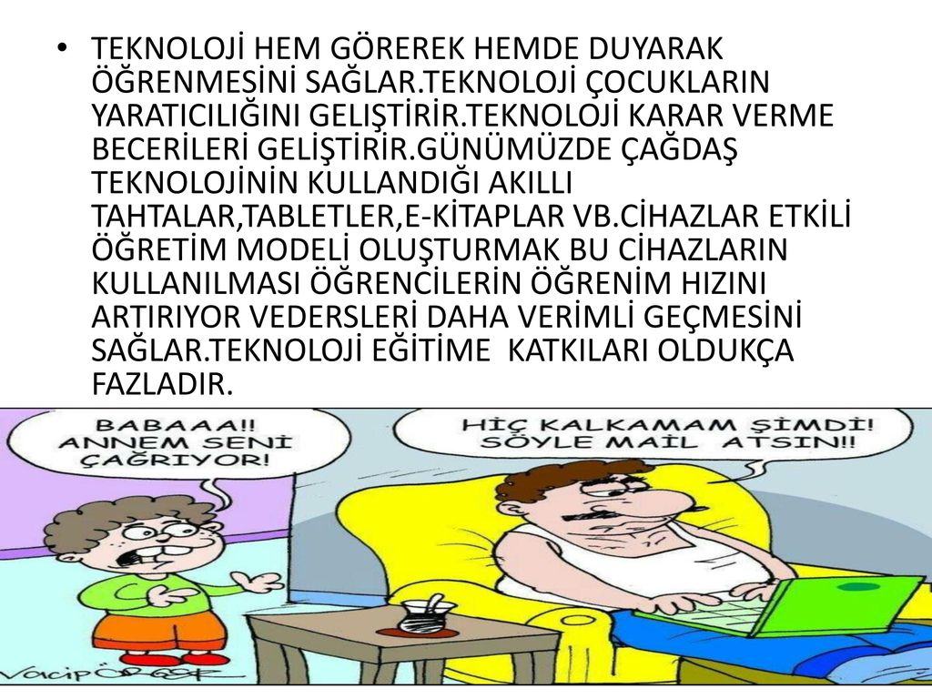

Slide 13
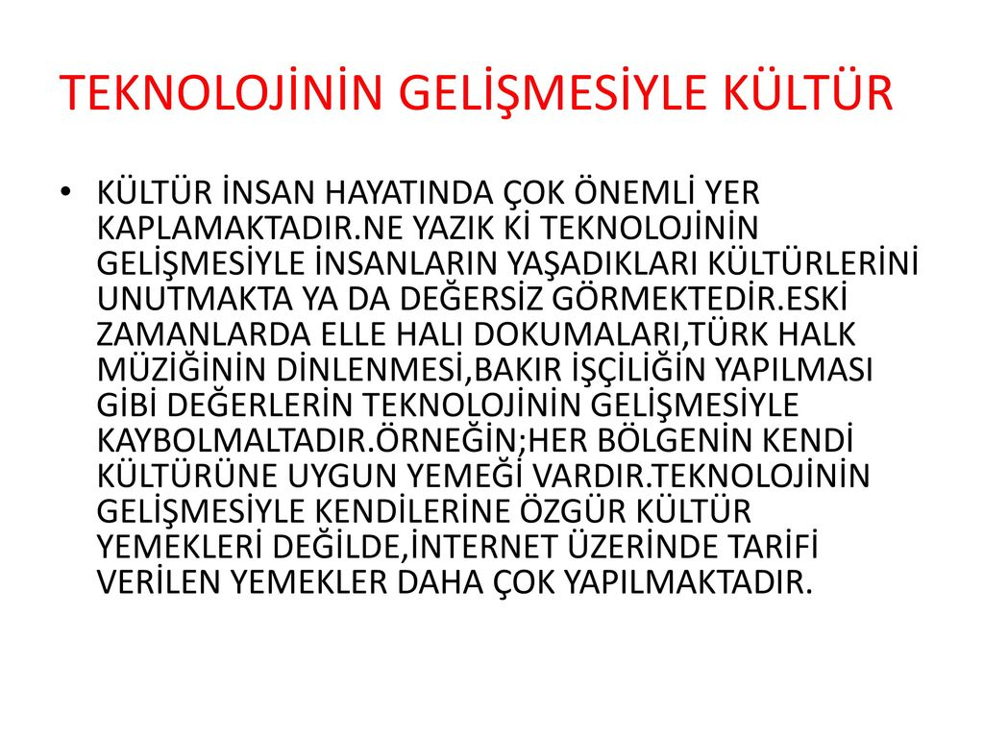

Slide 14
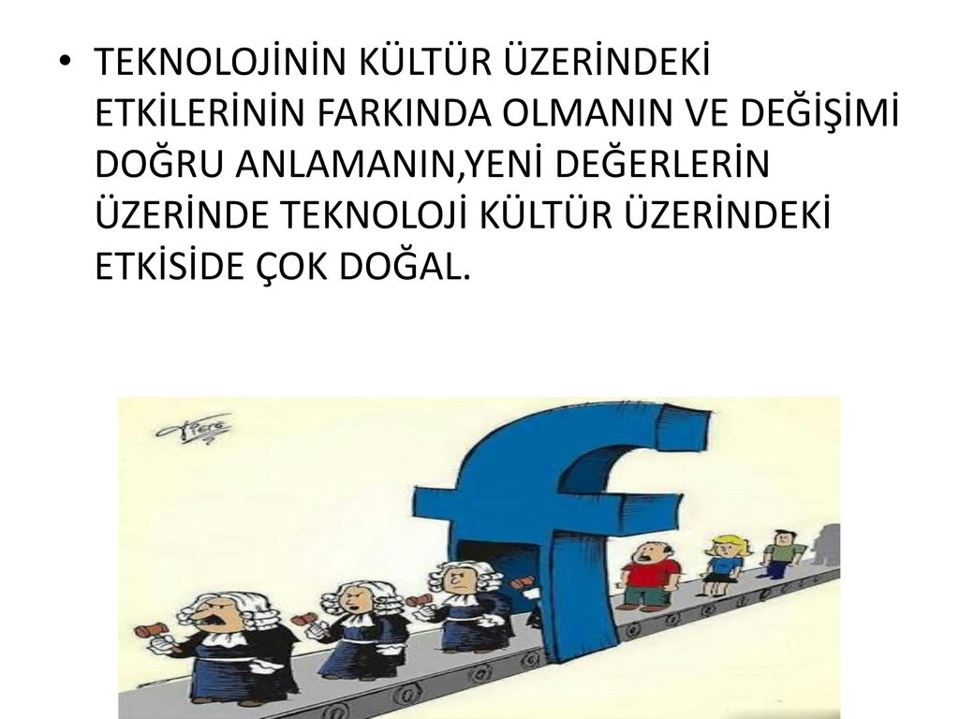

Slide 15
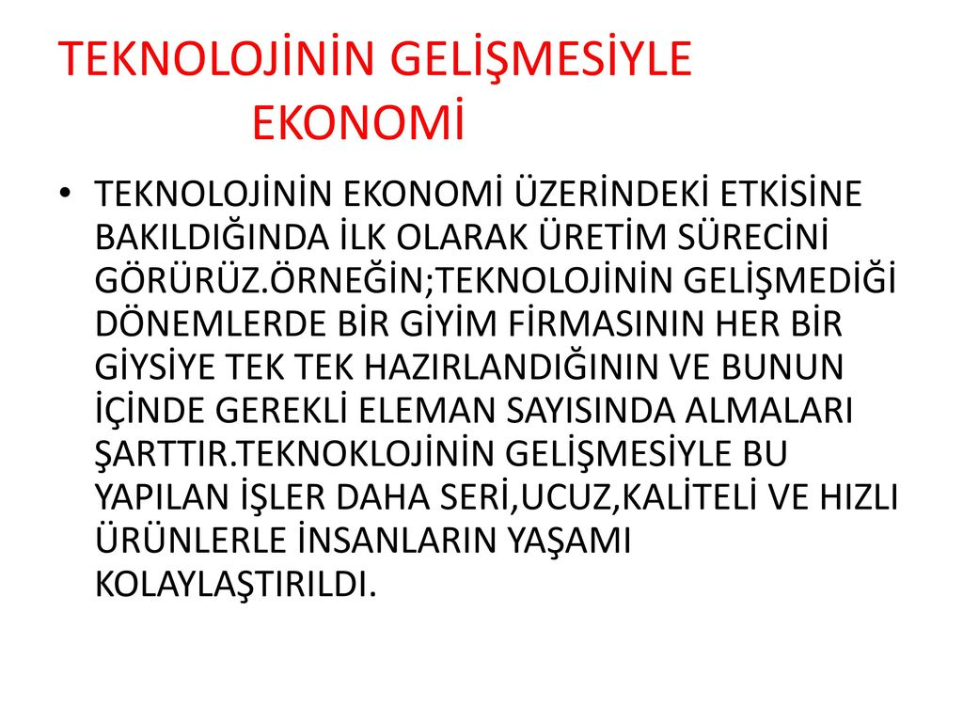

Slide 16
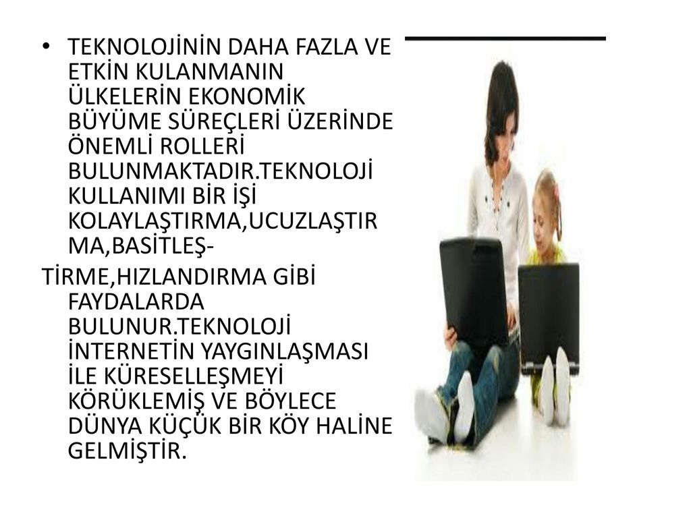

Slide 17
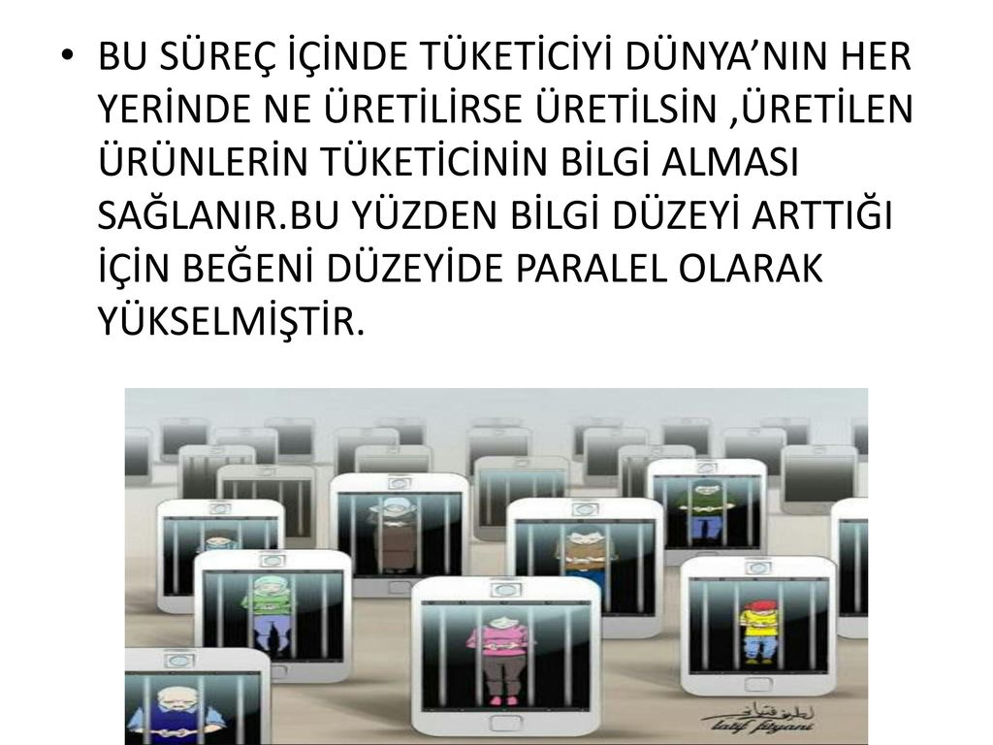

Slide 18
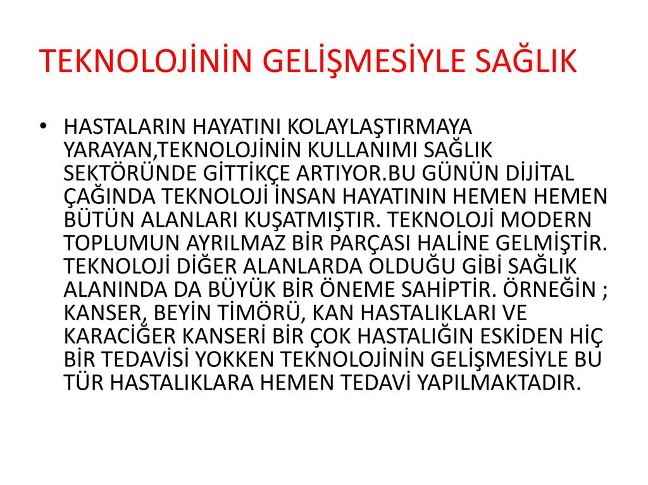

Slide 19
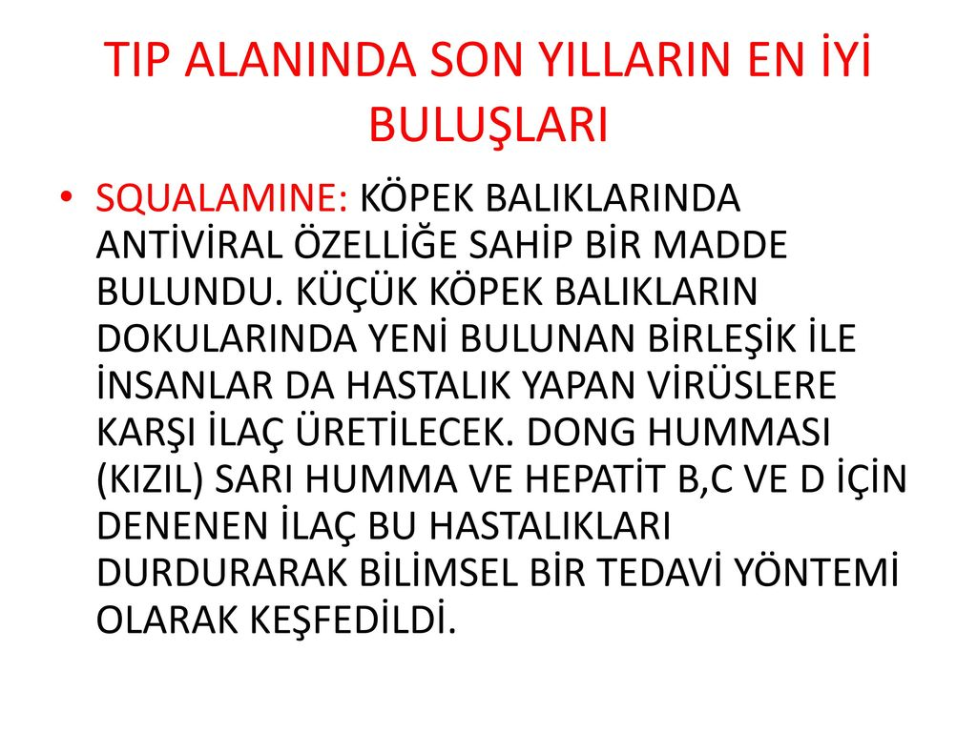

Slide 20
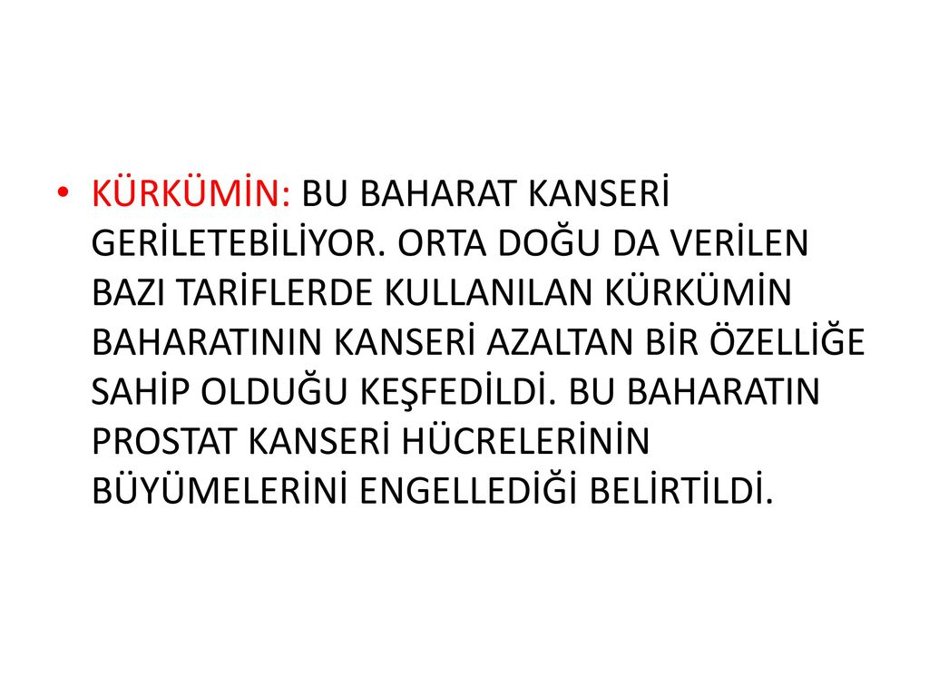

Slide 21
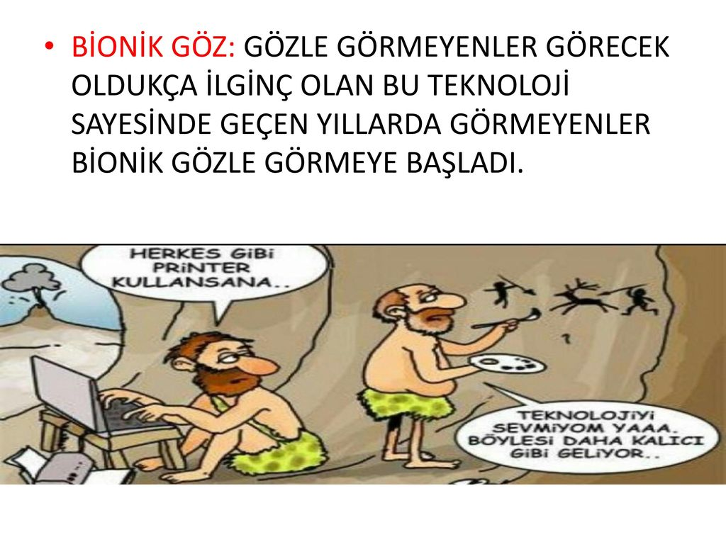

Slide 22
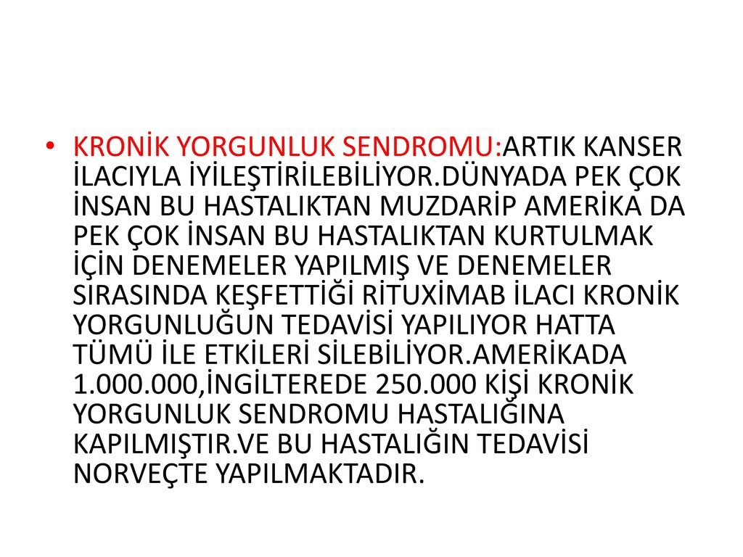

Slide 23
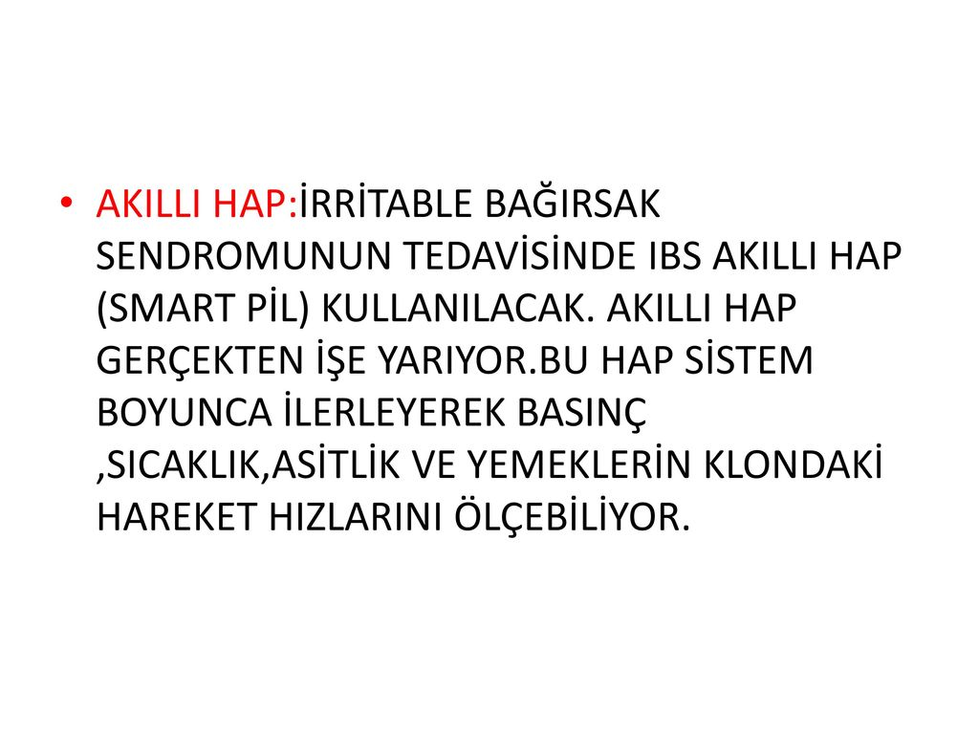

Slide 24
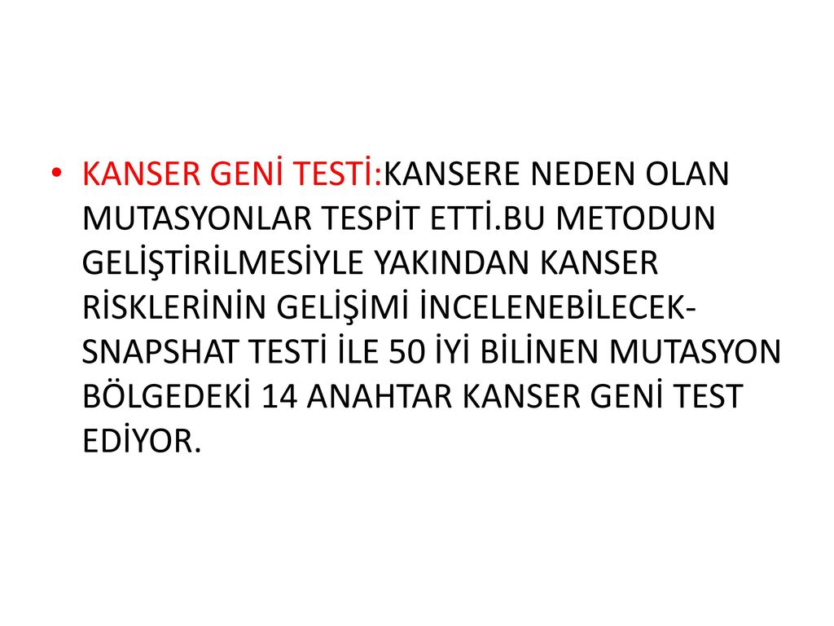

Slide 25
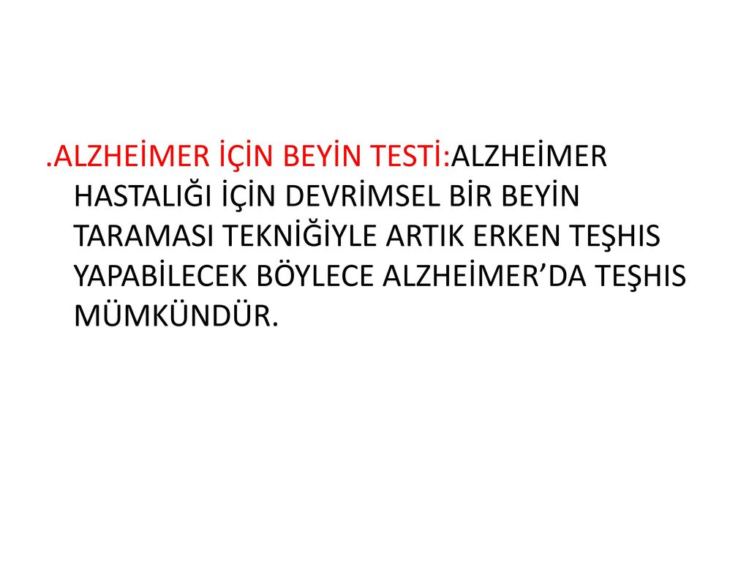

Slide 26
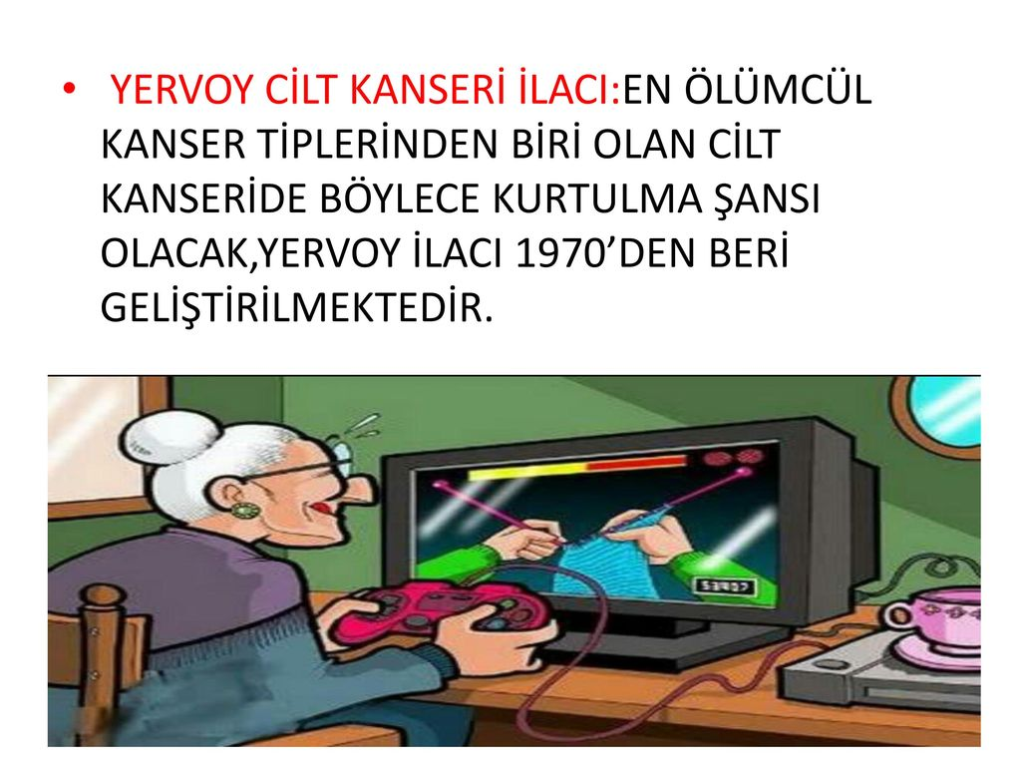

Slide 27
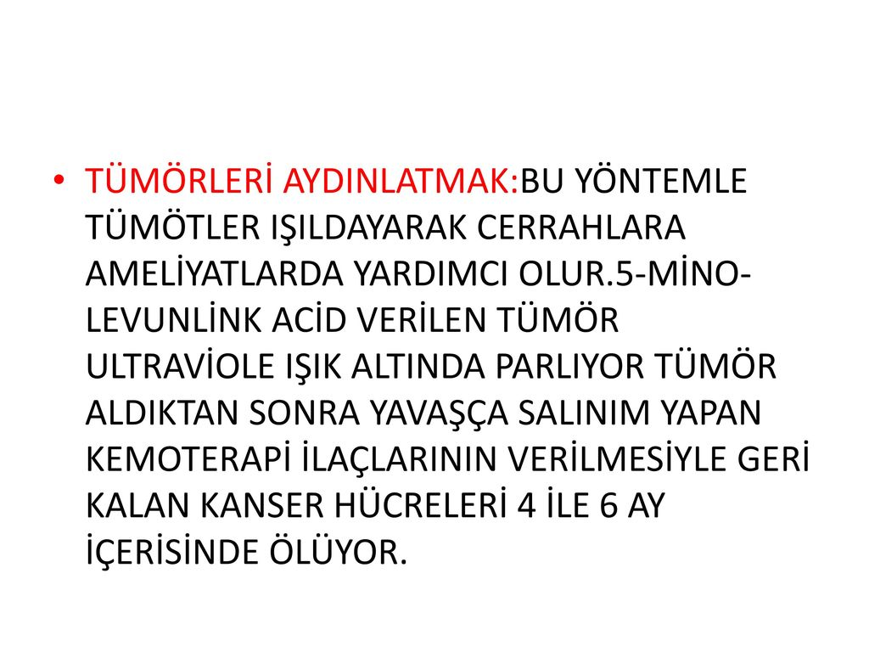

Slide 28
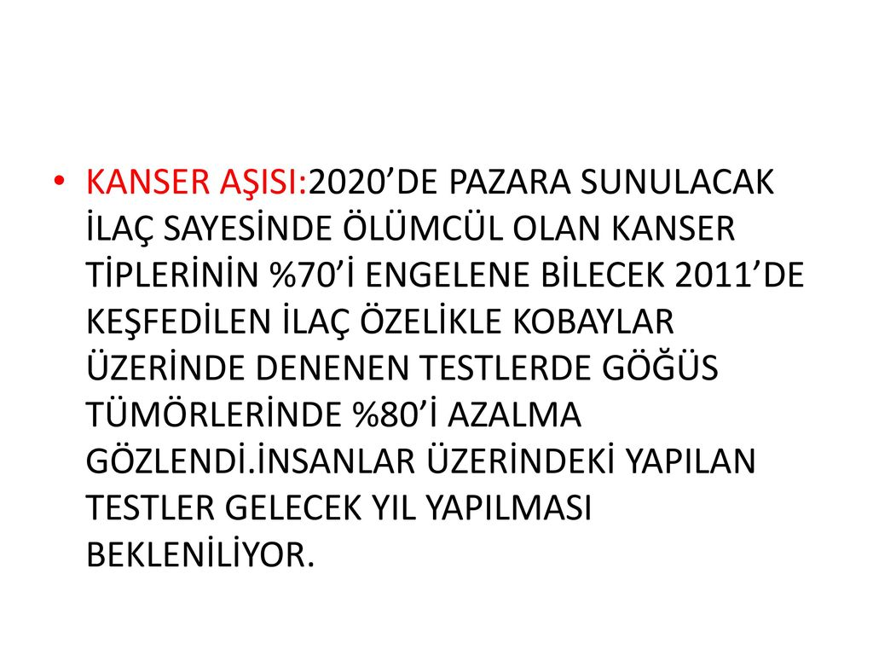

Slide 29
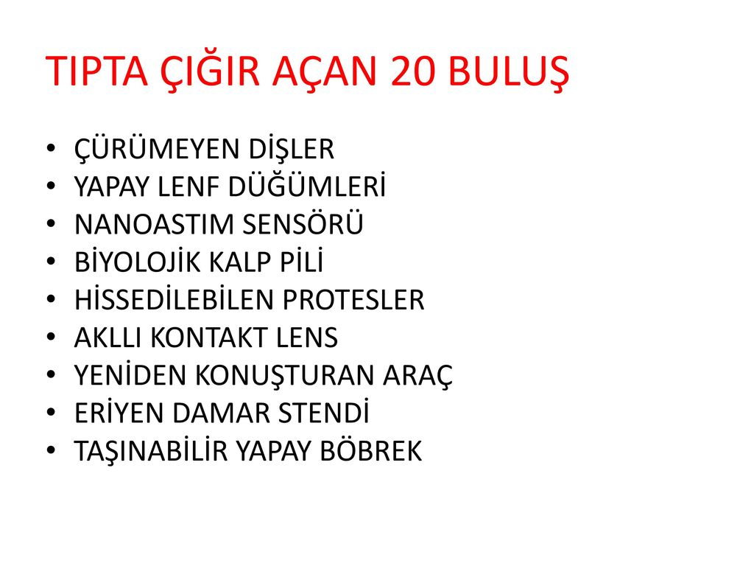

Slide 30
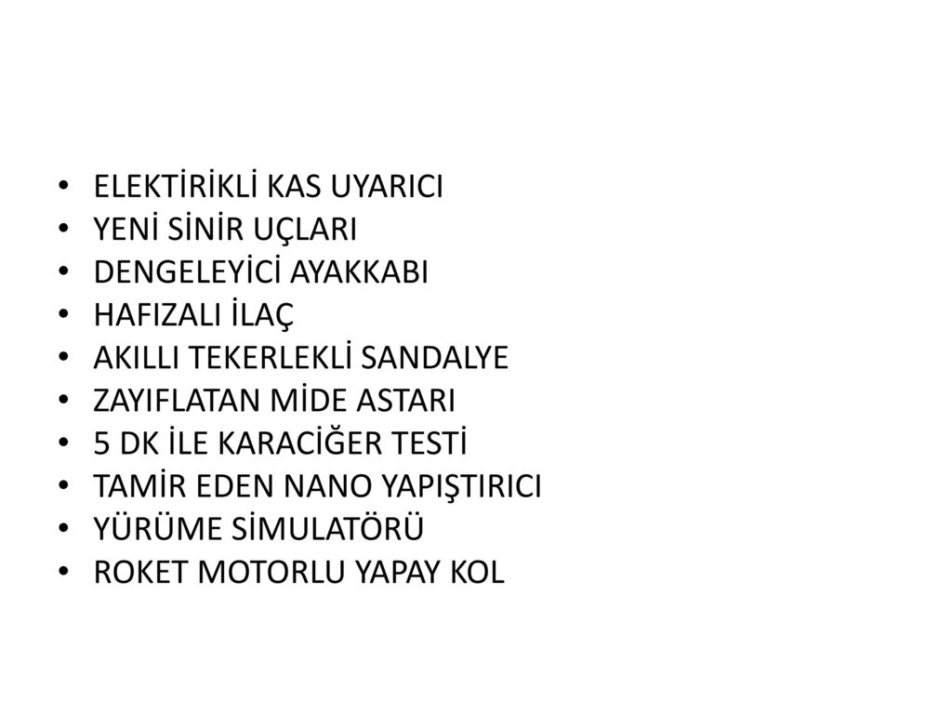

Slide 31
KAYNAKÇA
EKŞİ SÖZLÜK
EVRİM AĞACI
TEDX
WİKİPEDİA

